Slide 1
数据操作
黄 敏
mhuang@szpt.edu.cn
<number>/16

Slide 2
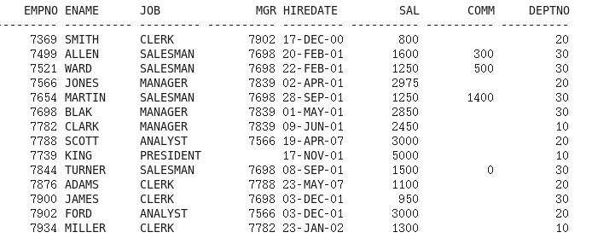
数据库操作语句:SELECT
SELECT */字段名/函数 FROM TABLE [QUERY语句];
<number>/16

Slide 3
提 纲
一、数据库操作语句
二、数据库事务处理
<number>/16

Slide 4
一、数据库操作语句
SQL语言分类 | 功能 | 举例
数据库控制语言（DCL） | 控制对数据库的访问，启动和关闭等 | 对系统权限进行授权和回收的GRANT、 REVOKE等语句
数据库定义语言（DDL） | 用来创建和删除及修改数据库对象 | 创建表和索引的CREATE TABLE, ALTER INDEX等语句
数据库操纵语言（DML） | 用来操纵数据库的内容，包括查询 | 查询、插入、删除、修改和锁定操作的SELECT、 INSERT、 UPDATE、DELETE、LOCK TABLE等语句
数据库事务处理 | 实现对数据的交易过程的完整控制 | 数据库事物相关的COMMIT、 ROLLBACK、 SAVEPOINT、 SET TRANSACTION等语句
<number>/16

Slide 5
一、数据库操作语句：INSERT INTO
INSERT INTO 表名 [（字段1 ，字段2...)| ）]
VALUES(表达式1，表达式2...)|QUERY语句}；
表达式的类型要和字段类型一致，而且不能超出定义的范围
字符串、日期类型必须要用单引号括起来
字段表省略，即代表需要插入全部字段
可以插入空值NULL
<number>/16

Slide 6
一、数据库操作语句：INSERT INTO
定义插入：INSERT INTO 表名 [（字段列表）]
VALUES(表达式1，表达式2...)}；
例子1：将雇员编号为8887，姓名为LI, 职务为SALESMAN，入职时间为2005年5月10日，工资为2500，津贴为0，部门号为20， 插入到emp1表里
例子2：将雇员姓名为WANG,，编号为8888，入职时间为2002年2月11日，工资为1500，津贴为100，部门号为10， 插入到emp1表里
例子3：将雇员编号为8889，姓名为MA, 职务为CLERK，上级领导为空，入职时间为1985年5月10日，工资为3000，津贴为空，部门号为20， 插入到emp1表里
练习：将雇员编号：学号后4位，自己姓名，职务为student，上级领导为空，入职时间为出生时间，工资为学号前4位，津贴为0，部门号为40，插入到emp1表里
<number>/16

Slide 7
一、数据库操作语句：INSERT INTO
复制插入：INSERT INTO 表名 [（字段列表）]
QUERY语句；
创建一个经理表
create table manager as select empno,ename,sal from emp1 where 1=0;
例子1：将emp里职务为经理的信息插入到经理表里
练习：将刚刚插入emp里的自己，复制到经理表里
<number>/16

Slide 8
一、数据库操作语句：UPDATE SET
定义更新：UPDATE 表名 SET 字段名1=表达式1, 字段名2=表达式2, …… WHERE 条件;
复制更新：UPDATE 表名 SET （字段名1，字段名2 , …… ）=（ QUERY语句） [WHERE 条件];
例子1：将SCOTT职务升级为MANAGER,工资提高到4000。
练习：为所有员工加工资100元。
例子2：将FORD工资设置的跟KING的一样。
练习：将自己工资及津贴设置成跟SCOTT的一样
<number>/16

Slide 9
一、数据库操作语句：DELETE FROM
DELETE FROM表名 WHERE 条件;
从表中删除满足条件的记录
WHERE 条件一般不能省略，如果省略就会删除表的全部数据
练习：把刚才插入的一个一个删除。
 | 用法 | 类别 | 区别
DELETE | delete from 表名 | DML | 删内容
TRUNCATE | truncate table 表名 | DLL | 删内容
DROP | drop table 表名 | DLL | 删内容及架构
<number>/16

Slide 10
二、数据库事务处理
事务是相关操作构成的一个完整的操作单元。两次连续成功的COMMIT或ROLLBACK之间的操作，称为一个事务。在一个事务内，数据的修改一起提交或撤销，即使发生故障或系统错误，整个事务也会自动撤销。
以事务的方式对数据库进行访问，有如下的优点：
把逻辑相关的操作分成一个组
在数据永久改变前，可以预览数据变化
能够保证数据的读一致性
<number>/16

Slide 11
二、数据库事务处理
SQL语言分类 | 功能 | 举例
数据库控制语言（DCL） | 控制对数据库的访问，启动和关闭等 | 对系统权限进行授权和回收的GRANT、 REVOKE等语句
数据库定义语言（DDL） | 用来创建和删除及修改数据库对象 | 创建表和索引的CREATE TABLE, ALTER INDEX等语句
数据库操纵语言（DML） | 用来操纵数据库的内容，包括查询 | 查询、插入、删除、修改和锁定操作的SELECT、 INSERT、 UPDATE、DELETE、LOCK TABLE等语句
数据库事务处理 | 实现对数据的交易过程的完整控制 | 数据库事物相关的COMMIT、 ROLLBACK、 SAVEPOINT、 SET TRANSACTION等语句
隐式事务
显式事务
set autocommit on/off
<number>/16

Slide 12
二、数据库事务处理
步骤1：执行以下命令，提交尚未提交的操作。
COMMIT;
显示SCOTT的现有工资
SELECT ename,sal FROM emp1 WHERE empno=7788;
步骤2：修改雇员SCOTT的工资
UPDATE emp1 SET sal=sal+100 WHERE empno=7788;
显示修改后的SCOTT的工资
SELECT ename,sal FROM emp1 WHERE empno=7788;
步骤3：假定修改操作后，发现增加的工资应该为1000而不是100，为了取消刚做的操作，可以执行以下命令：
ROLLBACK;
显示回退后SCOTT的工资恢复为3000
SELECT ename,sal FROM emp1 WHERE empno=7788;
步骤4：重新修改雇员SCOTT的工资，工资在原有基础上增加1000
UPDATE emp1 SET sal=sal+1000 WHERE empno=7788;
显示修改后SCOTT的工资
SELECT ename,sal FROM emp1 WHERE empno=7788;
步骤5：经查看修改结果正确，提交所做的修改。
COMMIT;
<number>/16

Slide 13
二、数据库事务处理
练习：以数据库事务方式，再将SCOTT的工资改成和emp1表的KING的工资一样，然后撤回，再将SCOTT的工资改成和emp1表的MILLER的工资一样。
<number>/16

Slide 14
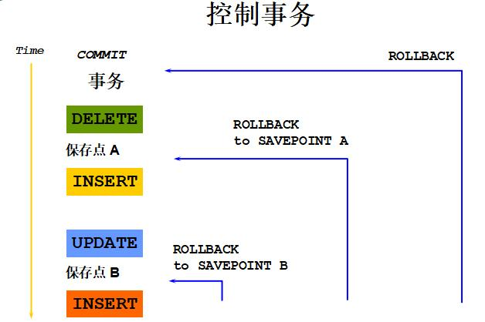
二、数据库事务处理
对于比较大的事务，可以增加一些断点，用来作为回退点
<number>/16

Slide 15
二、数据库事务处理
步骤1：插入一个雇员
INSERT INTO emp1(empno, ename, job)
VALUES (3000, 'LIN','STUDENT');
执行结果：
已创建 1 行。
步骤2：插入检查点，检查点的名称为PA。
SAVEPOINT pa;
执行结果：
保存点已创建。
步骤3：插入另一个雇员
INSERT INTO emp1(empno, ename, job)
VALUES (3001, 'HUANG','STUDENT');
执行结果：
已创建 1 行。
步骤4：回退到检查点pa，则后插入的小黄被取消，而小林仍然保留。
ROLLBACK TO pa;
执行结果：
回退已完成。
步骤5: 提交所做的修改
COMMIT;
执行结果：
提交完成。
<number>/16

Slide 16
二、数据库事务处理
练习：将所有工资不大于3000的员工的工资修改为3500(不提交)，并设置保存点SP1，将SCOTT信息删除，设置保存点SP2，将MILLER职务 改成MANAGER, 查看数据，回撤到断点SP1，再查看数据，全部的操作都撤回。
<number>/16

